Slide 1
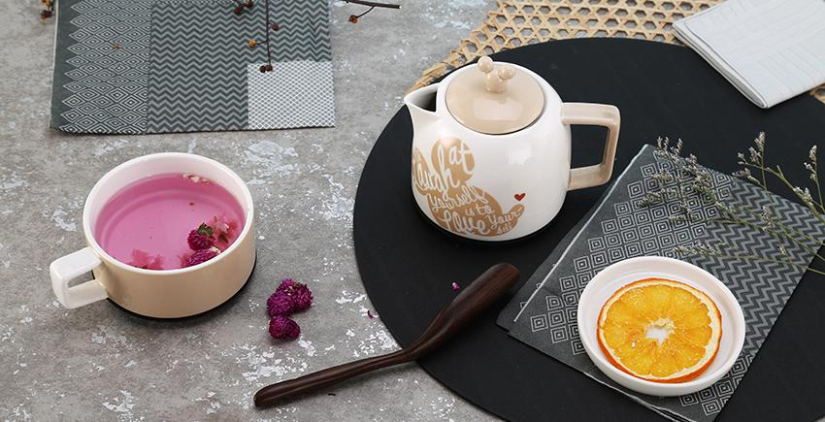

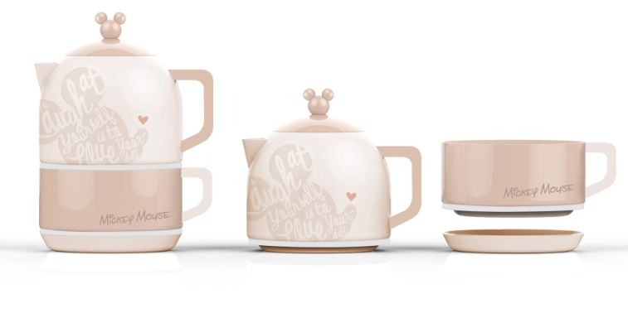
扫二维码
动图展现
一份生活 一份情趣 点点香浓 意犹未尽
米奇•源瓷生活 简约素雅杯壶套装
产品型号： DSM-AF098
市场参考价格：238.00 批发价： 82.00
规格：15×11×18cm 壶：550mL 杯：220mL
材质：强化瓷
装箱明细：12pcs/箱
功能简介：
1.优质工艺，安全材质，不含任何有
害元素。
2.独特米奇设计，时尚悦目。
3.杯壶碟随心组合，美食最佳搭档。

